Slide 1
КУРСОВАЯ РАБОТА
Тема: Автоматизация развертки инфраструктуры для приложения kdb+
ФИО: Пирогов Илья Михайлович,
Растатуров Павел Анатольевич
Группа: 151219
IT-инфраструктура (модуль)

Slide 2
Введение
Целью курсовой работы является рассмотрение операций по развёртыванию инфраструктуры сети, согласно вариантам задания.
Развернуть структуру, которая состоит из 3 серверов: 1 alt linux, 2 astra linux, 3 redos.
После определения который из них меньше всего загружен, необходимо развернуть приложение kdb+ на самом свободном из серверов с выполнением базовой настройки работоспособности приложения, самый загруженный сервер должен выполнять роль маршрутизатора и доступ в глобальную сеть должен быть только через него.
Сделать доступным приложение с третьего сервера для остальных ограничить доступ. Обращение к приложению должно проходить по имени. Автоматизировать процесс развертки и настройки используя python.
Продемонстрировать работу приложения.
Код разместить в Githab, Gitlab или в любом облачном хранилище, с описательной частью.

Slide 3
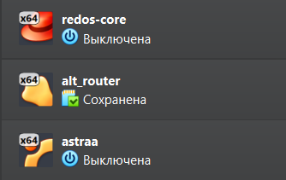
Настройка виртуальных машин
Для того чтобы выполнить задание нам необходимо создать три виртуальных машины:
redos-core (RedOS)
alt-router (Alt linux)
Astraa (Astra linux)

Slide 4
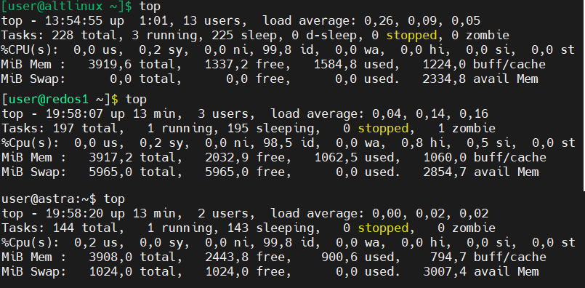
Настройка виртуальных машин
Определим загруженность каждой машины с помощью команды top, нас интересует load average:
alt linux (0,26; 0,09; 0,05)
redos (0,04; 0,14; 0,16)
astra (0,00; 0,02; 0,02)
Вывод: Маршрутизатором будет altlinux

Slide 5
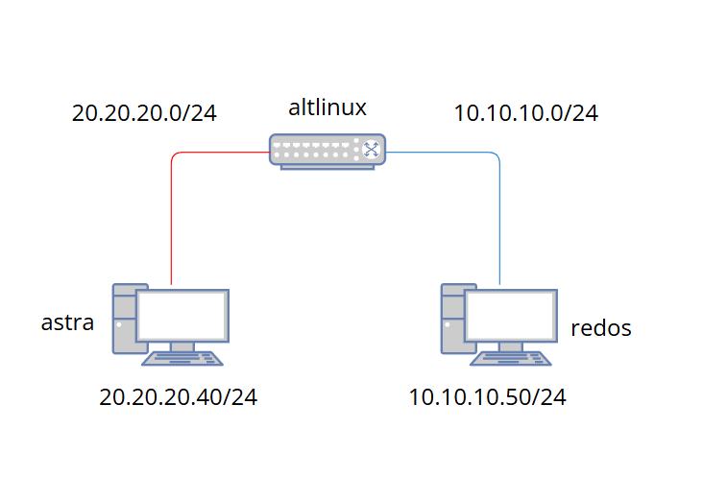
Настройка виртуальных машин
Общая схема сети

Slide 6
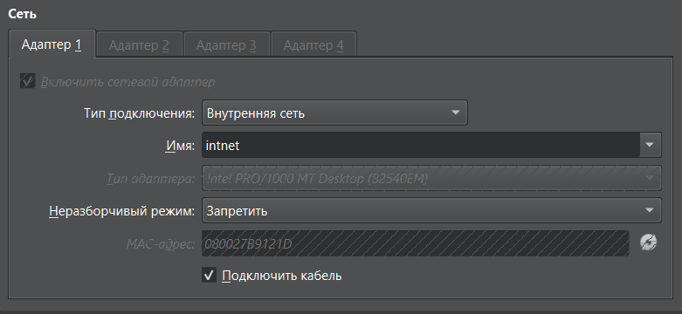
Настройка виртуальных машин
В соответствии со схемой настроим сеть на каждой виртуальной машине:
redos-core (Внутренняя сеть)
alt-router (NAT, Внутренняя сеть, Внутренняя сеть)
astraa (Внутренняя сеть)

Slide 7
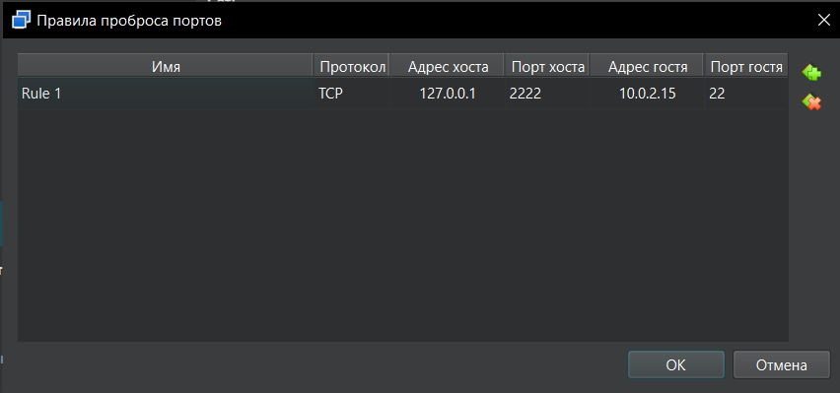
Настройка виртуальных машин
Также для возможности работы через «Mobaxterm» пробросим порт.

Slide 8
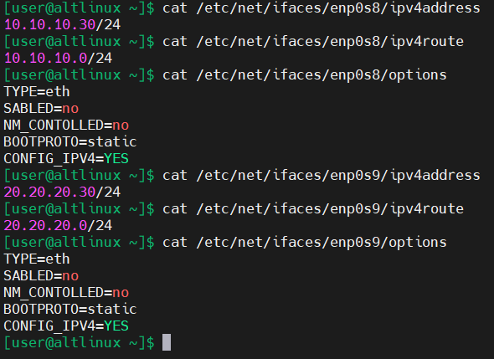
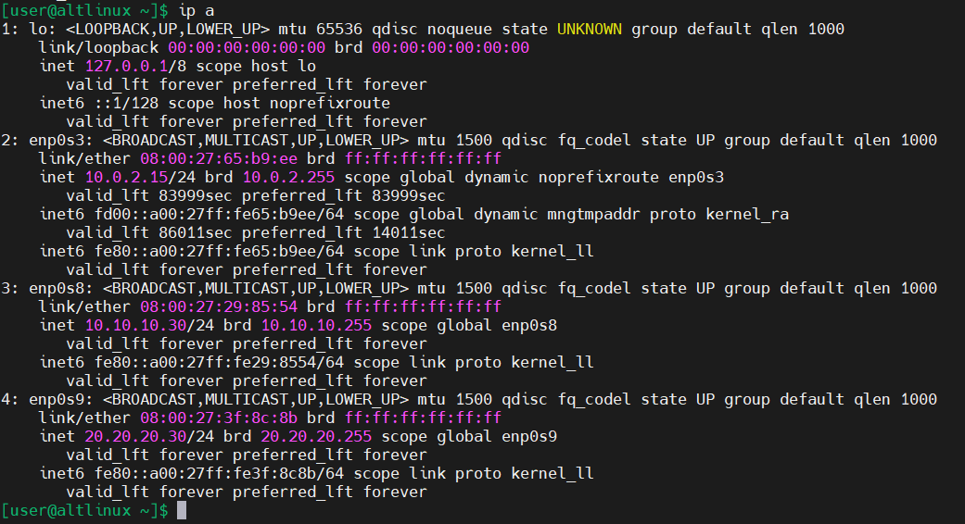
Настройка IP адресации на маршрутизаторе

Slide 9
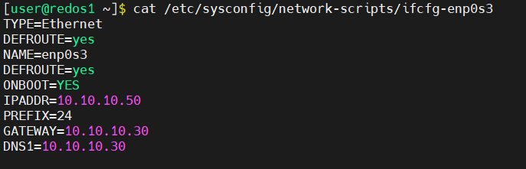
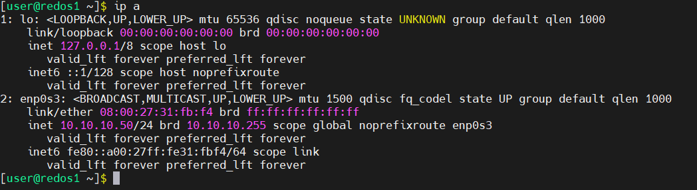
Настройка IP адресации на RedOS клиенте

Slide 10
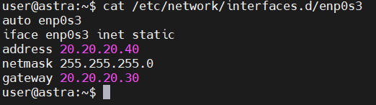
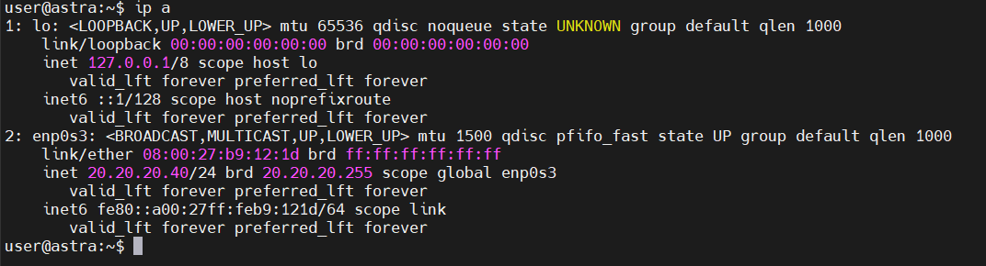
Настройка IP адресации на Astra клиенте

Slide 11
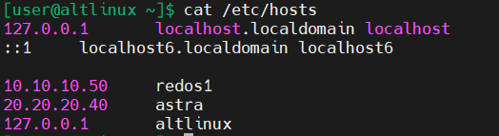
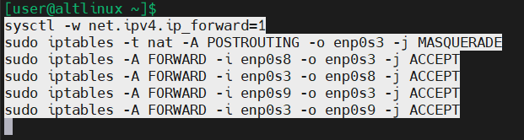
Настройка IP адресации
Для удобства на каждой машине отредактируем /etc/hosts для того чтобы машины обращались к друг другу по имени.
Далее необходимо включить «ip форвардинг» и пропишем правила «iptables» на altlinux, чтобы на core–хостах была возможность пересылать пакеты друг другу, а также реализовать возможность подключения к интернету.

Slide 12
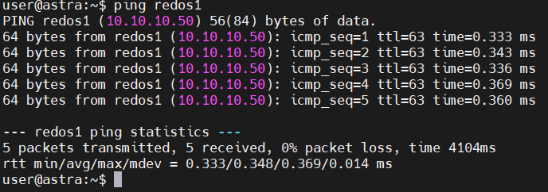
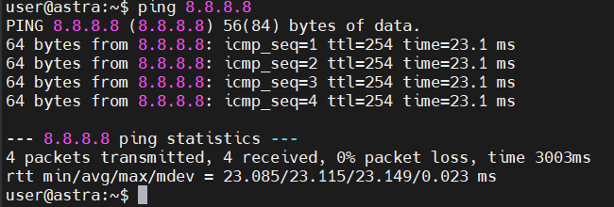
Настройка IP адресации
Попробуем «пропинговать» с astra на redos.
Проверим доступность к интернету у core–хоста, например, Astra.
Всё успешно, мы развернули структуру, которая состоит из 3 серверов.

Slide 13


Развёртка приложения kdb+
Зайдём на сайт «kx.com/products/kdb» и нажмём «Start Free Trial»
Заполним форму

Slide 14

Развёртка приложения kdb+
После заполнения на электронную почту вышлют ссылки на скачивания и лицензионного файла для kdb+
Таким образом у нас есть файлы для развёртки kdb+

Slide 15
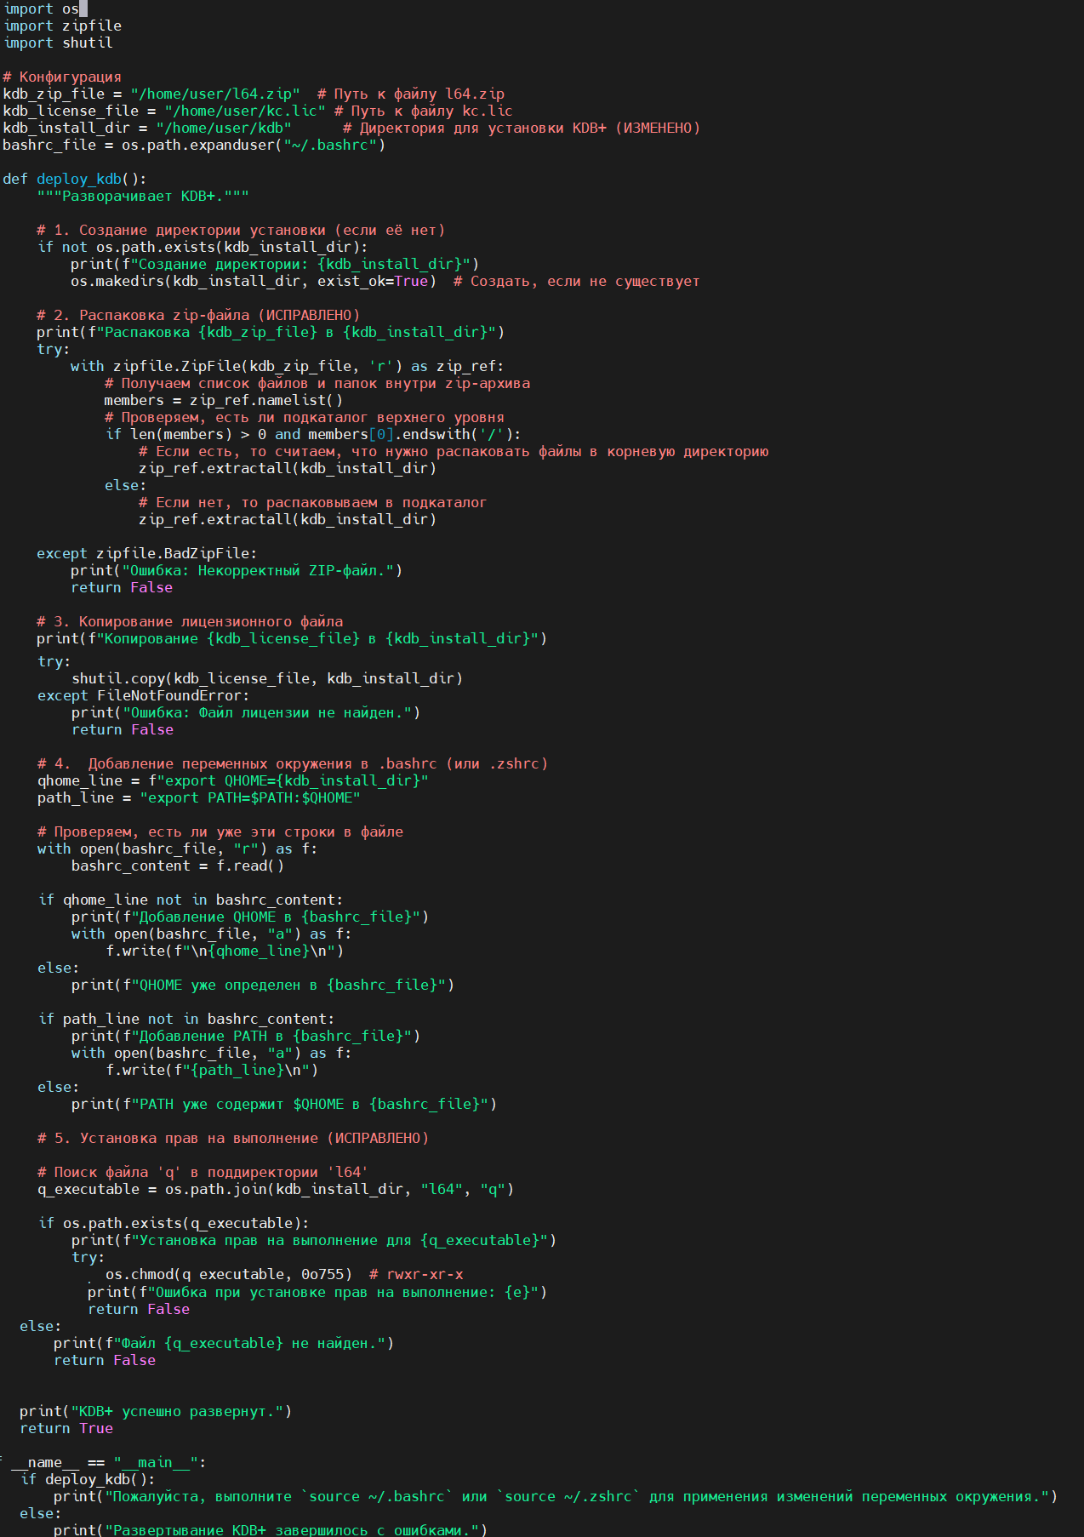
Автоматизация развёртки приложения kdb+
Создадим файл «system_usage.py», которые автоматизирует развёртку kdb+

Slide 16
Автоматизация развёртки приложения kdb+
Создадим файл «system_usage.py», которые автоматизирует развёртку kdb+

Slide 17
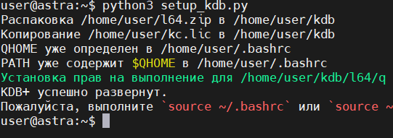
Автоматизация развёртки приложения kdb+
Выполним «setup_kdb»

Slide 18
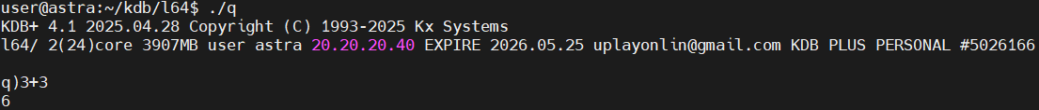
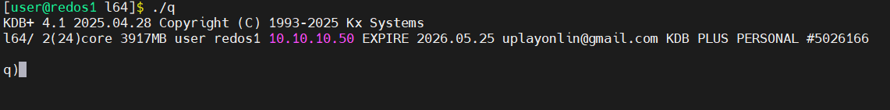
Автоматизация развёртки приложения kdb+
Проверим работоспособность kdb+
Для подключения к kdb+ на Astra, kdb+ должен быть развёрнут и на RedOS. Проделаем аналогичные действия как на Astra. Попробуем запустить kdb+ на RedOS

Slide 19
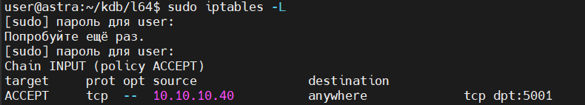
Удалённый доступ к приложение
Мы будем использовать порт 5001 для запуска сервера kdb+, нужно добавить правила iptables для того чтобы разрешить подключения по этому порту.

Slide 20
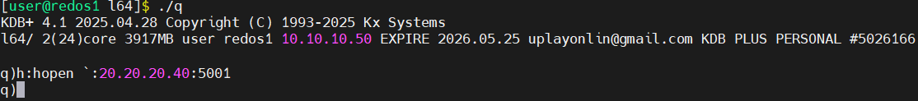
Удалённый доступ к приложение
На Astra запустим kdb+ на порту 5001.
На RedOS запустим kdb+ с помощью «./q» и введём комманду для подключения.

Slide 21
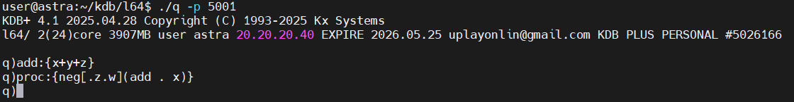
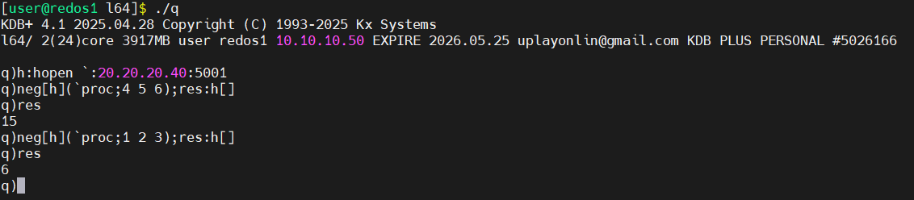
Удалённый доступ к приложение
Теперь нам надо проверить работоспособность работу приложения, для этого зададим функции для клиентских команд.
Теперь на RedOS зададим числовые значения, которые будут подставляться в эту функцию числа и выводить результат.

Slide 22

Заключение
В ходе выполнения курсовой работы была достигнута поставленная цель — рассмотрение операций по развёртыванию kdb+. В процессе работы были успешно выполнены все задачи, включая создание требуемой структуры, определение загруженности серверов, выполнение базовой настройки kdb+, создание доступности приложения с третьего сервера.
Таким образом, можно сделать вывод, что цель курсовой работы была успешно достигнута, и все поставленные задачи выполнены.

